Slide 1
陕旅版英语五年级上册
Unit8 Where Are You from?
第4课时
WWW.PPT818.COM

Slide 2
教学目标
1. 能在教师的有效引导下完成Part B和Part C中的检测活动，乐于参与课堂上 的活动。
2. 能演唱Let’s sing部分的歌曲Where Are You from?并能通过演唱复习巩固如何就来自哪里进行问答。

Slide 3
What’s this?
Where is it?

Slide 4
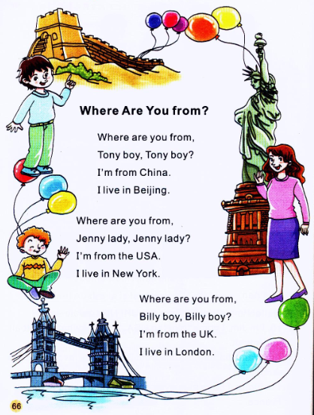
Let’s sing

Slide 5
Can you answer the questions now?
Q1: Where is Tony from?
Q2: Where does Jenny lady live?

Slide 7
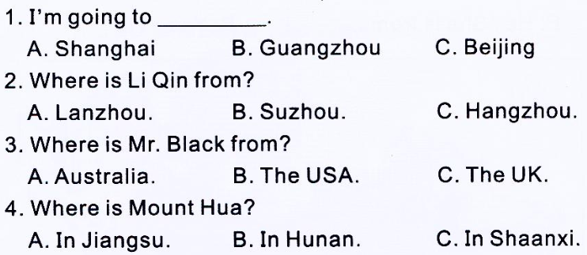
Listen and tick
B
A
B
C

Slide 8
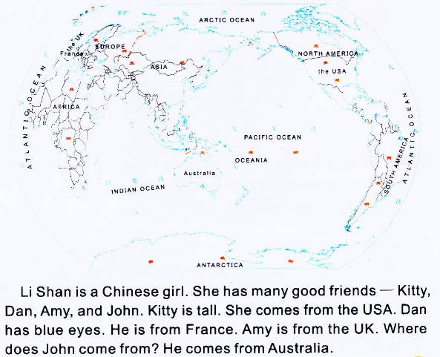
Read and write the names in the map

Slide 9
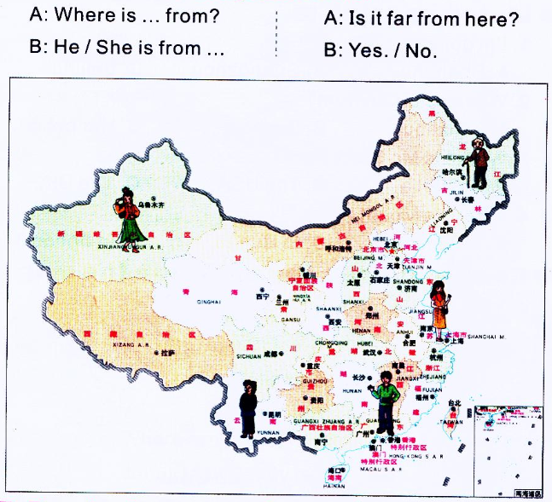
Look at the map and talk

Slide 10
Do a survey
教师向学生讲解活动细则：在规定的时间内学生运用本单元重点句型采访自己周围同学家乡的相关情况，并用一张纸做记录，格式如下：
Name | Place | Far / Not far
Jim | the USA | far
Chen Jie | Xi’an | not far

